Slide 1
Вища нервова діяльність, її типові особливості та методи дослідження. Функціональні системи (П.К.Анохін). Природжені та набуті форми поведінки. Перша і друга сигнальні системи. Пам’ять, сон. Фізіологія адаптаційних процесів.
Доцент Онуфриенко Оксана

Slide 2
Що означає термін «вища нервова діяльність»?
Всі функції, що виконуються нервовою системою, умовно можна поділити на нижчу і вищу нервові діяльності.
Вища нервова діяльність (ВНД) забезпечує доцільну поведінку в мінливих умовах життя, полягає в запам'ятовуванні, тобто здатності набувати індивідуальний життєвий досвід, який забезпечує корисний пристосувальний результат.
У людини через осмислення навколишньої дійсності відбувається формування розумового мислення.
У тварин при зіставленні з власним досвідом - конкретне мислення ( «конкретний розум»).

Slide 3
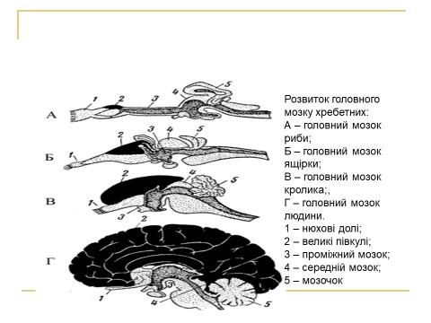

Slide 4
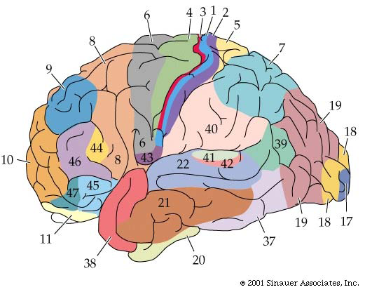
Цітоархітектонічна карта кори головного мозку по Бродману

Slide 5
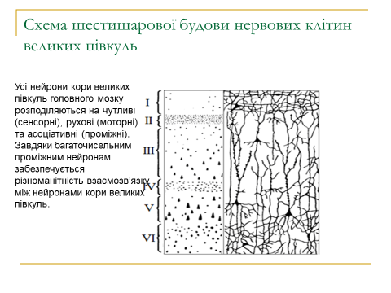

Slide 6
Основні форми организации поведінкі
Можна виділити основні форми організації поведінки:
1 вроджені
2 - придбані.
У людини в результаті еволюції нервової системи і функції її з'явилося і досягло досить високого рівня розвитку - свідомість, як вища форма організації поведінки.

Slide 7
Структурна основа інстинктів
У здійсненні інстинктів беруть участь багато відділів ЦНС, в тому числі:
- ретикулярна формація,
- аміноспеціфічні системи мозку,
- лімбічна система
- кора великих півкуль.
Основна ознака - сталість відповідних реакцій на дію певних подразників.
Основні групи безумовних рефлексів
А.Д. Слонім розділив на 3 групи реакцій, пов'язаних з підтриманням:
1. сталості внутрішнього середовища;
2. змінами у зовнішньому середовищі;
3. збереженням виду.

Slide 8
Основні групи інстинктів (Симонов П.В.):
вітальні, що забезпечують фізичне виживання особини (питний, харчовий, оборонний і т.п.);
рольові (зоосоциальний, що включають статевий, батьківський, територіальний, ієрархічний);
саморозвитку (дослідний, імітаційний, ігровий і т.п.).

Slide 9
Основи формування набутих навичек
Індивідуальні механізми організації поведінки в організмі починають формуватися після народження, в основі їх нові придбані форми взаємодії нервових центрів.
Основою їх формування є:
а) генетичні механізми розвитку нейронів і нервової системи;
б) фізіологічні властивості нейронів і нервових центрів;
в) вроджені форми поведінки - безумовні рефлекси і їх ланцюжка - інстинкти;
У прояві початкової пошукової фази інстинкту важливу роль відіграє імпринтинг.
Цей принцип є основою формування умовних рефлексів.

Slide 10
Придбані форми організації поведінки в реальних умовах життя
Імпрінтінг.
Умовні рефлекси.
Імпрінтінг (від англ. Imprint - запечетлевать, залишати слід) або наслідування.
Це пасивна форма навчання, яка формується без скільки-небудь активного впливу самого суб'єкта.
Імпрінтінг наочно демонструють досліди на домашній птиці:
1. качині яйця може висиджувати курка.
2. каченята в якості матері сприймають будь-який рухомий об'єкт - курку, господиню або навіть рухомий за мотузку ящик.

Slide 11
Прояв імпринтингу
Прояв імпринтингу, як найпростішої форми навчання, характеризується наступними закономірностями:
1. У період онтогенезу, особливо в ранній постнатальний період, розгортання генетичної програми розвитку нервової системи визначає появу критичних періодів розвитку деяких функцій.
Для її повноцінного розвитку необхідно своєчасний зовнішній вплив, який закріплюється в нервових зв'язках. Якщо такий період минув, а функція не розвинулася, то вона в подальшому повноцінною вже не сформується.
2. Незворотність процесу запечетлеванія.
3. Запечетлеваніе виникає дуже швидко, часто з першого пред'явлення і не вимагає підкріплення.

Slide 12
Умовні та безумовні рефлекси
УР утворюється на базі безумовного рефлексу (БР). В силу цього він має ті ж самі компоненти свого прояву, що і безумовний.
УР може бути простим або багатокомпонентним.
Проявом його може бути скорочення скелетних м'язів, секреція ендо- або екзокриних залоз, зміна стану судин і роботи серця або дихання.
Умовні рефлекси можуть бути соматичними (руховими) і вегетативними.

Slide 13
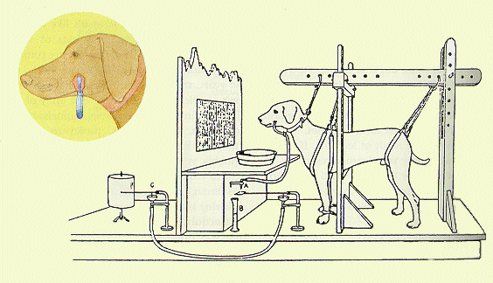
Умовні рефлекси
А) Класичний - поєднання індиферентного (безумовного) рефлексу з умовним подразником (І.П. Павлов)
Суть: Індиферентний стимул (У) викликає орієнтовний рефлекс (активацію великої кількості нервових центрів). Якщо одночасно (або трохи пізніше) активувати рефлекс слиновиділення (безусловний- Б), відбудеться утворення тимчасового зв'язку (асоціація).
У

Slide 14
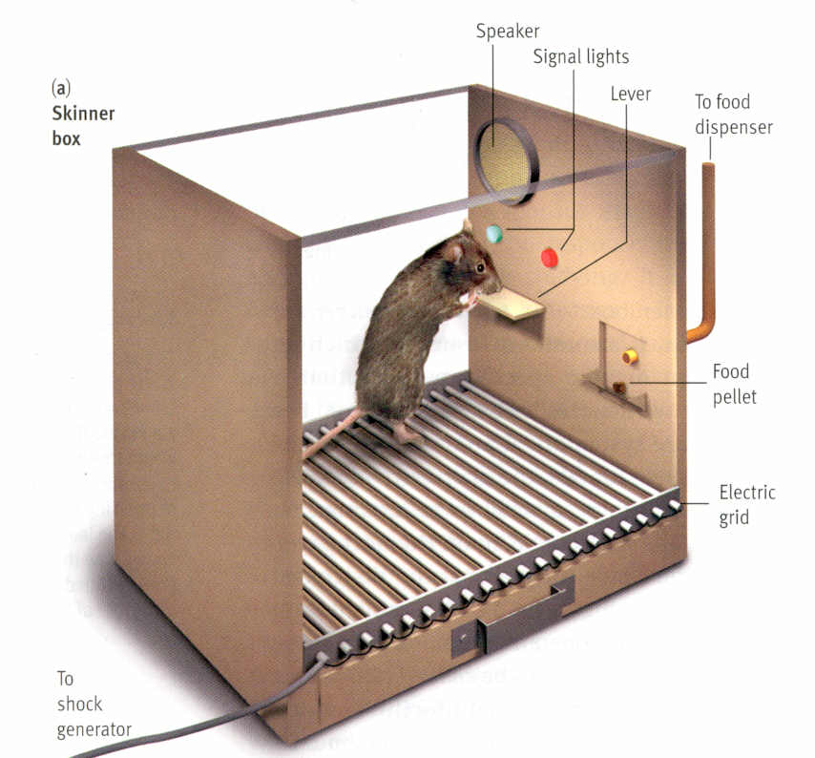
Б) Інструментальний рефлекс - підкріплення необхідної (або корисної) реакції.
розрізняють:
- Р. активного і пасивного уникнення,
піщедобивательного Р.,
- Р. самостімуляциі і т. п.
Камера Скиннера

Slide 15
Умови формування УР
Для утворення умовного рефлексу необхідно дотримуватися такі основні умови:
1вплив умовного і безумовного подразників поєднаний в часі ;
2. сигнал (умовний подразник) повинен трохи передувати появі безумовного подразника;
3. повторення сполучень для закріплення;
4. необхідно активний стан ЦНС;
5. центр безумовного рефлексу, на базі якого формується умовний рефлекс, повинен бути в стані мотиваційного збудження.

Slide 16
Властивості нервових центрів, що забезпечують формування тимчасового зв'язку
Найбільш важливими з них є здатність до іррадіації збудження і домінанти.
Домінантний осередок "притягує" до себе збудження інших відділів ЦНС, якщо порушення виникло одночасно або близько за часом.
Домінантним повинен бути центр безумовного рефлексу.
Властивість домінантності виникає у зв'язку з мотиваційним порушенням. У ситої тварини харчові рефлекси не виробляється.
При багаторазовому повторенні іррадіація збудження сприяє створенню «уторуванного шляху» ( проторенного) між збудженими відділами ЦНС.

Slide 17
Фази формування тимчасового зв'язку
В період формування умовного рефлексу можна виділити дві стадії:
генералізації і спеціалізації.
Спочатку орієнтовна реакція, яка виникає при появі безумовного подразника, приводить до того, що рефлекторна відповідь може проявлятися при дії не тільки конкретного умовного подразника, але і близьких до нього.
Потім поступово в міру закріплення зв'язку центр збудження буде переходити на однотипний ритм імпульсної активності, однакову ритмічну активність, що свідчить про закріплення зв'язку між ними.

Slide 18
Умовний рефлекс готує організм тварини до зустрічі з безумовним подразником.
У тварини, відчувши запах корму, умовно-рефлекторним шляхом виділяється слина та інші травні секрети.
Тому при попаданні кормів у травну систему вона буде готова до процесів, що забезпечують процеси травлення.
За допомогою умовних рефлексів тварина набуває життєвий досвід, який дозволяє добувати корм за виглядом і запахом, рятуватися від небезпеки і т. п.
З біологічної точки зору умовні рефлекси - це форма пристосування організму до мінливих умов навколишнього середовища.

Slide 19
У процесі життєдіяльності організм тварини зазнає вплив комплексу подразників.
На кожен подразник утворюється своя рефлекторна реакція за участю КБПГМ.
Якщо подразники діють у певній послідовності, в КБПГМ тваринного формується певна послідовна система рефлекторних зв'язків (стереотип).
Стереотипна дія численних подразників викликає відповідну стереотипну реакцію або виникає динамічний стереотип.
Перший сигнал при цьому запускає всю систему рефлекторних реакцій, утворюючи цілу мозаїку осередків збудження і гальмування.
Підвищується збудливість нервових структур, які беруть участь в цій динамічній стереотипної реакції організму, тому великих витрат енергії для її здійснення не потрібно.
Приклад: необхідність чіткого розкладу технологічних процесів в тваринництві протягом доби.

Slide 20
Умовні рефлекси набули надзвичайно важливе біологічне значення, вони грають роль сигналу, заздалегідь попереджаючи організм про небезпеку або, готуючи систему внутрішніх органів до швидкої появи безумовного подразника.
Об'єднуючи індиферентний раніше подразник з біологічно важливою реакцією умовний рефлекс покращує пристосування організму до умов життя.
Чим більше і швидше формуються умовні рефлекси, тим краще життєвий потенціал тварини, тим вище цей вид тварин знаходиться на еволюційних сходах. Людина в цьому плані набагато перевершує всіх тварин планети Земля.

Slide 21
Класифікація умовних рефлексів:
Умовні рефлекси можна розділити:
1) за біологічним значенням - на харчові, оборонні, статеві та батьківські рефлекси;
2) за еферентними волокнами, через які реалізується відповідна реакція організму на подразнення, - на соматичні і вегетативні;
3) за випадковим збігом у часі сигналу і подразника - на збіжні, запізнілі і слідові;
4) за розташуванням рецепторів, що реагують на умовний подразник, - на інтерорецептівні, екстерорецептівні і пропріорецептивні;
5) за складністю - на рефлекси першого, другого, третього і т.д. порядку.
Єдиної класифікації умовних рефлексів не існує.

Slide 22
Класифікація УР
Умовним рефлексом I типу є такий, коли зовсім сторонний подразник (світло лампочки) при декількох поєднаннях з подачею їжі тварині запускає точно таку ж реакцію, як сама їжа (виділення слини, шлункового соку і т.д.).
Умовні рефлекси II типу або інструментальні називаються такі, коли умовний подразник підключається самими тваринами як би зовсім випадково.
Рефлекс I типу по відношенню до самій тварині є пасивним, II типу - активним.

Slide 23
Рефлекси вищих порядків
Утворений (міцно закріплений) умовний рефлекс (першого порядку), в свою чергу, може бути основою формування нового умовного рефлексу.
Такі рефлекси називаються УР другого, третього і т.д. порядків.
Так у собаки можна утворити УР 6-7, у корови 4-5, а у людини -десятки і навіть близько сотні порядків.

Slide 24
Гальмування умовних рефлексів
При взаємодії нейронів в період утворення УР навчання забезпечується взаємовідносинами між механізмами збудження і гальмування.
Ці ж сами процеси також головні в період прояву вже сформованого умовного рефлексу.
При дії стороннього подразника УР може не проявитися, тобто можна спостерігати його гальмування.
При цьому гальмування можуть викликати значно більші за силою біологічні подразники (больовий стимул при утворенні харчового рефлексу) або спалах світла як дуже сильний сторонній подразник.

Slide 25
Зовнішнє (безумовне або вроджене) гальмування
Зовнішнє (по відношенню до тимчасової зв'язку нейронів) гальмування обумовлено здатністю нервових центрів при порушенні активувати не тільки збуджують, а й гальмівні нейрони.
Дією гальмівних синапсів "вимикається" умовний рефлекс.
Основою багатьох його різновидів є орієнтовна реакція на сильний сторонній подразник.
Перевищення гранично допустимого рівня сили умовного подразника викличе гальмування УР.
Такий вид гальмування називається позамежним.

Slide 26
Внутрішнє (умовне або придбане) гальмування
У процесі утворення УР можна за допомогою відповідного стимулу виробити і активне гальмування рефлекторної відповіді, тобто відсутність рефлексу.
Якщо до дії умовного сигналу (світла лампочки) додати звук дзвінка і не підкріплювати їх комбінацію їжею, то це поєднання поступово призведе до припинення слюноотделительної реакції.
Це, так зване, внутрішнє гальмування, обумовлене збудженням гальмівних нейронів, під впливом яких гальмування розвивається в самій рефлекторної ланцюжку.
Види умовного гальмування:
1. Угасательне гальмування;
2. Диференційоване гальмування;
3. Запізніле гальмування;
4. Умовний гальмо.

Slide 27
значення пам'яті
Процес запам'ятовування пов'язаний зі специфічною обробкою сенсорної інформації, що надходить в ЦНС, в результаті чого виникає можливість зберігати інформацію про колишні події і в майбутньому використовувати її для формування поведінкових реакцій.
Комплекс структурно-функціональних змін у центральній нервовій системі, що виникає в процесі навчання (запам'ятовування) отримав назву - енграм.

Slide 28
Пам’ять
Можна виділити чотири основні процеси, що характеризують пам'ять:
1. запечатлювання, відкладення;
2. збереження, консолідація пам'яті;
3. витяг, виймання;
4. відтворення.

Slide 29
кора лівої півкулі
У процесі формування пам'яті беруть участь поряд з сенсорними структурами ЦНС і інші відділи мозку: особливо значна роль гіпокампу, мигдалини, тім'яно-скроневої і лобової часток кори великих півкуль, а також беруть участь інтегративні системи мозку - структури ретикулярної формації і аміноспеціфічних систем мозку.

Slide 30
Процеси запам'ятовування
За часом збереження (запам'ятовування) пам'яті можна виділити два її види:
- короткочасну та
- довготривалу.
В період формування цих видів пам'яті можна виділити:
- у короткочасної пам'яті сенсорну і найближчу;
- у довгостроковій - проміжну.
Всі вони в своїй основі мають різні нейрогенні механізми.

Slide 31
Сенсорна пам’ять
Ємність її обмежена 3-5 елементами. Тут відбувається первинний аналіз, оцінка інформації, що надійшла, а потім вона або без сліду зникає, або направляється в інші відділи ЦНС, де і відбувається її подальша обробка.
Фізіологічною основою сенсорної пам'яті є ті іонні зрушення і сліди їх, які виникають в мембранах ланцюжка збуджующихся сенсорних нейронів при дії на рецептор відповідного подразника.
Сенсорна пам'ять може зберігатися від
декількох мс до 500 мс
Наявність сенсорної пам'яті у зорового аналізатора є основою кіноефектів, коли окремі кадри на плівці створюють на екрані ефект безперервності дії.

Slide 32
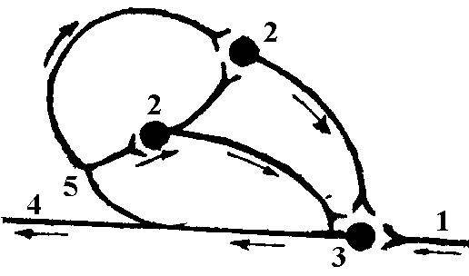
Короткочасна пам’ять
Тривалість її від декількох хвилин до декількох годин (днів). Цей вид обробки інформації, що надійшла можна віднести до істинної пам'яті у зв'язку з функціональними змінами в нейронних ланцюгах.
При цьому виявлено нейрони, які активуються повторно через певні часові інтервали (реверберація або циркуляція нейронних потоків). Такі ланцюги виявлені в гіпокампі, в тім'яно-таламических відділах і лобовій корі.

Slide 33
Механизми короткочасної пам’яти
Особлива роль в підтримці тривалої циркуляції імпульсів належить гальмівним нейронам, які, створюючи латеральне гальмування, як би не випускають збудження з ланцюга. При цьому інформація, що надійшла, порівнюється зі слідами минулих подій.
Особливу роль в цих процесах грає Гиппокамп і інші структури лімбічної системи.
Так в гіпокампі відбуваються такі процеси:
а) зіставлення інформації, що надходить з мотиваційним порушенням,
б) зіставлення інформації з зовнішнього середовища з накопиченим досвідом,
в) вилучення інформації з пам'яті.
Поразка гіпокампу, мигдалин та інших зазначених вище відділів ЦНС призводить до серйозних порушень короткочасної пам'яті.

Slide 34
Проміжна пам’ять
Початок розвитку процесів консолідації пам'яті може бути віднесено до проміжної пам'яті.
Вона може зберігатися від декількох годин до декількох днів (тижнів). При цьому відбуваються процеси, що сприяють утворенню енграм, тобто процесу запам'ятовування.
Перші зміни, характерні для проміжної пам'яті, проявляються з 10 до 30-45 хв.
У цей період можна виявити конформаційні зміни структурних і ферментних білків, активне переміщення від тіла нейронів до нервового закінчення нейромедіаторів, зміна співвідношення і активності вторинних посередників.

Slide 35
Істинна пам’ять (долготривала)
Для переходу інформації в довготривалу пам'ять необхідна оцінка її значущості для організму. Далеко не вся інформація з короткочасної пам'яті переходить в довготривалу. В експерименті показано, що для передачі інформації в довготривалу пам'ять необхідно не менш ніж 30 -45 хв.
Характерною особливістю довготривалої пам'яті є структурні перебудови, які призводять і до функціональних змін. В основі їх лежить:
а) активація біосинтезу нових білкових молекул, нейропептидів,
б) зміна і утворення нових синапсів (проростання «шипиків»).

Slide 36
Структурні перестройки синапсів
Відбуваються структурні перебудови синапсів:
а) зростання кількості везикул з медіаторами,
б) збільшення різноманітності медіаторів,
г) збільшення площі синаптичних мембран,
д) збільшення рецепторних структур і каналів на синаптичних мембранах,
д) формування нових синапсів.

Slide 37
Функциональні зміни в синапсах
Під впливом цАМФ активується протеїн, що є частиною калієвого каналу. Відбувається закриття калієвих каналів, що полегшує відкриття кальцієвих, так як пролонгується збуджений стан синапсу.
У свою чергу полегшене надходження кальцію з синаптичної щілини призводить до зростання кількості і часу виходу медіатора з сенсорного нервового волокна.
Внаслідок зазначених змін істотно полегшується проведення збудження через даний синапс, що призводить до поступового формування нового ланцюжка взаємозв'язку між нейронами.

Slide 38
Вторична та третинна пам’ять
Довгострокову пам'ять можна умовно розділити на вторинну і третинну.
Те, що згадується завжди - це третинна пам'ять.
Прикладом її може бути власне ім'я.

Slide 39
Нервові клітини кори великих півкуль головного мозку відрізняються високим рівнем обмінних процесів і швидко втомлюються (втомлюються).
Відновлення працездатності нервових клітин відбувається при зменшенні кількості діючих подразників, під час сну.
Сон - особлива діяльність мозку. Його не можна порівнювати зі станом спокою або гальмування.
За І.П. Павловим "сон - це розлите гальмування в корі великих півкуль головного мозку зі збереженням стану бадьорості окремих ділянок, так званих" сторожових "пунктів".
Під час сну знижується функціональна активність органів дихання, кровообігу, травлення, знижується збудливість тканин і тонус м'язів.

Slide 40
Сон є універсальним явищем.
Сон спостерігається не тільки у вищих, а й у нижчих тварин.
Розрізняють такі види сну: короткочасний, добовий, сезонний.
Виділяють також фізіологічний і патологічний (летаргічний, сомнамбулический) види сну.
У коней і жуйних сон є періодичним і багаторазовим, тривалістю до 6 годин.
Найбільш глибокий сон вночі.
Електрофізіологічні дослідження кори великих півкуль головного мозку з реєстрацією біострумів від різних ділянок кори мозку дозволили виявити, що електроенцефалограми сплячої і не сплячої тварин відрізняються.

Slide 41
Під час неспання у тварин в ЕЕГ реєструються швидкі хвилі (14-40 Гц) з невеликою амплітудою (до 15 мкВ) - бета-ритми.
При дрімоті швидкі хвилі в ЕЕГ змінюються повільними (1-3 Гц - дельта-ритми і 4-6 Гц - тета-ритми).
При пробудженні повільні хвилі різко обриваються і змінюються знову на швидкий бета-ритм.
Якщо дратувати через вживлені в мозок електроди ретикулярну формацію мозку, то характерні для сну повільні потенціали згасають і змінюються швидкими. Нервові імпульси, що надходять в кору від формації підтримують високу активність коркових нейронів.
При пошкодженні ретикулярної формації в області середнього мозку тварина впадає в глибокий сон.
Парентеральне застосування аміназину викликає сонливість у бичків за рахунок блокування адренергичних структур ретикулярної формації.

Slide 42
Виділяють 5 стадій, які йдуть одна за одною протягом сну:
1 стадія - перехід від бадьорості до періоду легкого сну. На ЕЕГ реєструються нерівномірні зигзаги.
2 стадія - через кілька хвилин починається нормальний сон, на ЕЕГ з'являються "сонні веретена».
3 стадія - приблизно за 30 хвилин починається перший глибокий сон, з'являються повільні дельта-хвилі.
4 стадія - парадоксальна. починається через 50-70 хвилин: дельта-хвилі вщухають на короткий час (від 5 до 20 хвилин) і змінюються швидкими хвилями малої амплітуди, схожими на хвилі у активної не сплячої тварини. Але тварина не прокидається, сон насправді глибокий.
5 стадія - надалі парадоксальна стадія сну зникає і знову змінюється повільними хвилями (дельта-ритми).

Slide 43
Протягом 6-8-годинного сну "повільний сон" замінюється парадоксальною фазою кожні 80-90 хвилин, у міру наближення пробудження вона стає все більш тривалою.
Можна говорити про дві фази сну:
1) сон з повільною електричною активністю, "повільний сон" з дельта-ритмами;
2) сон з швидким електричною активністю, швидкий або "парадоксальний сон" виникає періодично (бета-ритм).
Парадоксальна фаза сну супроводжується активацією рухів вух, хвоста, облизування, посмикування кінцівок, прискоренням дихання, змінами частоти серцевих скорочень, посиленням активності мозку і підвищенням обміну речовин. Тонус більшості м'язів залишається максимально низьким.
Ці зміни під час парадоксальної фази сну можуть мати зв'язок зі сновидіннями.
Сни може бачити не тільки людина, але і тварини.
В даний час вважають, що сновидіння є життєво необхідними для людей.

Slide 44
Гіпноз по І.П. Павлову - це неповний сон або сон з частковою бадьорістю.
В основі гіпнозу лежить явище іррадіації гальмування.
В умовах глибокого сну гальмування охоплює більшу частину кори, підкіркові освіти і середній мозок, а в умовах гіпнозу гальмування поширюється на окремі ділянки мозку.
На загальному гальмівному тлі в корі великих півкуль головного мозку зберігаються осередки бадьорості, функціонально вони мають зв'язок зі слуховим аналізатором.
Це дозволяє гіпнотизеру підтримувати зв'язок з тим, кого він гіпнотизує, словесним навіюванням, що називається «рапорт».

Slide 45
Гіпнотічній сон розрізняють по глибині.
Виділяють 3 стадії гіпнозу: -
- малий - поверхневий або летаргічний;
- середній - каталептичний;
- глибокий - сомнамбулический.
Під час поверхневого гіпнозу знижується тонус м'язів. Піддослідний чує гіпнотизера, але сугестивність ще досить мала, пробудження утруднено.
Під час середнього або каталептичного гіпнозу людина не в змозі самостійно рухатися, в свідомості з'являються "провали". У цій стадії гіпнозу спостерігається "воскова гнучкість".
Під час цієї ж стадії гіпнозу у деяких піддослідних замість воскової гнучкості проявляється стійка напруженість всіх м'язів, тобто контрактура.
У глибокому або сомнамбулічному гіпнозі свідомість піддослідного настільки загальмоване, що тіло втрачає больову і температурну чутливість.

Slide 46
Типи Вищої Нервової Діяльності.
1.Древнегреческій вчений Гіппократ виделив 4 категорії характерів залежно від складу життєвих соків (сангвінік, холерик, флегматик і меланхолік);
2. Е. Кречмер (1924) намагався пояснити характер в залежності від складу тіла.
3. І. П. Павлов 30-40 роки ХХ століття - створив вчення про типи ВНД.

Slide 47
Типи ВНД залежать від співвідношення процесів збуждення та гальмування в корі великих півкуль головного мозгу
В основі вчення про типи ВНД лежить поняття про силу, врівноваженість і рухливість нервових процесів.
Сила-це працездатність клітин кори, тобто їх здатність виконувати тривалу напружену роботу, перебуваючи в стані збудження. Залежно від цієї здатності можна розділити індивідуумів на сильні і слабкі (за допомогою кофеїну).
Врівноваженість - співвідношення сили збуджувальних і гальмівних процесів. Якщо однакове співвідношення - врівноважений тип, не однакове, тобто переважає збудження або гальмування - неврівноважений.
Рухливість-це швидкість виникнення нервових процесів, і швидкість зміни збудження гальмуванням або навпаки.
Якщо висока лабільність, тобто швидка швидкість цих процесів, то такий тип ВНД - рухливий тип.

Slide 48
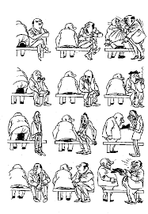
За вченням І.П Павлова розрізняють 4 типи ВНД:
1Сильний урівноважений рухливий відповідає сангвинику за Гіппократом;
2. Сильний урівноважений інертний-флегматик;
3. Сильний неврівноважений рухливий-холерик;
4. Слабкий тип-меланхолік.

Slide 49
Важливою проблемою є визначення типів вищої нервової діяльності у сільськогосподарських і домашніх тварин.
З існуючих методик визначення типів нервової діяльності, що застосовуються у виробничих умовах, є рухово-харчова методика, заснована на вільному пересуванні тварин до корму в умовах надання умовного подразника.
Оскільки тип вищої нервової діяльності визначає поведінкові реакції організму, для вивчення приналежності тварини до того чи іншого типу можна використовувати етологічні методи дослідження і, перш за все, найбільш доступний метод спостереження.
Можна спостерігати за поведінкою тварини не тільки в його звичайних умовах, але і в надзвичайно нових обстоятельствах, фіксуючи здатність тварин до адаптації в різних ситуаціях.

Slide 50
Доведено, що стійкий високий рівень молочної продуктивності характерний для корів сильного, врівноваженого, рухомого типу вищої нервової діяльності. Тварини такого типу краще пристосовуються до умов утримання і годівлі, стійкі до різних стрес-факторів, краще використовують поживні речовини корму в порівнянні з тваринами інших типів нервової системи.
Тварини з сильним, рухливим неврівноваженим типом вищої нервової діяльності також відрізняються високими адаптаційними можливостями і продуктивними якостями. Але вони більш схильні до функціональних розладів нервової системи в умовах зовнішнього гальмування умовних рефлексів. У таких тварин переважає тонус симпатичної нервової системи, в крові міститься більше катехоламінів (адреналіну, норадреналіну, дофаміну), які підсилюють катаболичні процеси в тканинах, зокрема ліполіз. У зв'язку з цим в молоці корів з неврівноваженим типом нервової системи, як правило, підвищений вміст жиру, оскільки до молочної залози надходить кров з більш високою концентрацією продуктів ліполізу в тканинах.

Slide 51
Бугаї-плідники з сильним, врівноваженим, рухомим типом нервової здатні працювати повноцінно з підвищеним навантаженням протягом тривалого часу.
Свиноматки сильного, врівноваженого, рухомого типу мають більш високу багато- і крупноплодність, а також молочність. Поросята від них стійкі до захворювань, мають високу енергію росту (В. Науменко та його школа).
При відгодівлі тварин найбільш бажано сильний, урівноважений, інертний тип. Тварини з таким типом найменш підлягають дії стрес-факторів, оскільки у них нижче збудливість нервової системи. Вони мають також більший приріст маси тіла.
Тварини слабкого типу вищої нервової діяльності найменш придатні для будь-якого використання.
У скотарстві, вівчарстві і в інших галузях тваринництва повинні домінувати тварини з наступними типами ВНД:
сильний, урівноважений, рухливий і сильний, неврівноважений. Тварини цих типів відрізняються високими адаптаційними можливостями і господарсько-корисними якостями.

Slide 52
Дякую за увагу!

